Slide 1
建構依賴路徑：
以全聯之虛實服務創新演化為例
‧ 授課教師：溫丹瑋老師
‧ 組員：盧曉芸、林君韓、林昱澂、
吳忠祐、賴姵樺

Slide 2


CONTENT
1.緒論
2.文獻探討
3.研究方法
4.結論

Slide 3


PART 01
緒論

Slide 4
研究背景
數位科技所引導的服務創新對組織行政流程、技術發展、服務整合創新都產生深遠影響，也是組織轉型成長的重要動力(Berry, Shankar, Parish, Cadwallader, & Dotzel, 2006; Lyytinen & Rose, 2003; Swanson, 1994）。

Slide 5
研究背景
科技
· 直接改善原有服務效率
· 創新服務價值
· 帶來全新組織轉型變革

Slide 6
研究背景
數位科技對零售服務業的發展更帶來全然不同的價值，更成為零售業有效吸引並套牢客戶的重要工具，如何套牢核心客戶，讓使用者產生依賴，成為關鍵議題。

Slide 7
研究背景
‧經濟型套牢（economic lock-in)
套牢
‧關係型套牢（relational lock-in）
經濟型套牢：主要是以財務資源或其他非關係性資源
(如專屬服務等)提高使用者的轉換成本。
關係型套牢：基於品牌認同情感上的轉換成本

Slide 8
研究背景
使用者套牢之相關論述，有以下議題值得討論：
一、套牢對象變化：使用者需求的持續改變
許多零售服務業發現，使用者的需求不但會改變，潛在客群的需求探索更是零售服務業 提升經營績效的當務之急。

Slide 9
研究背景
二、套牢機制演化：數位科技之外的實體服務增益演化
數位科技所提供的數位服務雖能有效吸引年輕客群，但實體通路服務同樣具有特殊價值（Kim & Chun, 2018）。在導入數位科技以創新服務之際，非數位之實體服務又該如何增益，以有效提高經濟型、關係型套牢與其他套牢機制？

Slide 10
研究背景
三、套牢結果進化：組織核心能力演化
過去路徑依賴理論，強調核心能力的累積性與持久性，而近代數位科技文獻則由套牢設計，描繪使用者的依賴路徑(Amit & Zott, 2000; Thrane, Blaabjerg, & Møller, 2010)，但反而忽略生產者在依賴路徑建構過程中，其核心能力有何變化？以及所創造的服務價值又有何不同？

Slide 11
研究缺口
‧現有依賴路徑建構之論述仍有以下不足之處
一、套牢歷程應考量虛實服務之階段性演化：
數位科技的導入通常會隨著使用者的需求變化而經歷不同演化階段，因此必須回應使用者需求已提出階段性創新服務，這類研究較少探討虛實通路間如何隨用戶需求而持續演化。

Slide 12
研究缺口
二、套牢內涵，需考量經濟套牢、關係演化、套牢場域
與時間設計：
除經濟型套牢與關係型套牢之外，路徑依賴歷程建構也需考量套牢的場域變化，甚至時間本身也是套牢設計的一部份（Barnes et al., 2004; Sebastian et al., 2017）。

Slide 13
研究缺口
三、套牢結果，應檢視企業核心能力累積演化：
過去數位創新文獻指出，數位科技不只在滿足使用者需求，也可為組織帶來轉型變革(Hagberg et al., 2016; Sebastian et al., 2017)，目前尚未能由使用者的路徑依賴建構，闡述虛實服務背後的核心能力演化脈絡

Slide 14
研究缺口
因此零售服務業如何由探索客戶需求中提出階段性的虛實服務創新，進而能有效建構使用者依賴，最終轉化企業核心能力，是本研究提出的研究缺口。

Slide 15
研究問題

企業如何創新虛實服務以建構使用者依賴，並持續創新企業核心能力？

虛實服務創新如何促進企業核心能力的演化？

Slide 16
PART 02
文獻探討

Slide 17
研究問題
數位科技導入對服務創新之影響
服務創新一般有四個面向，包括服務概念、服務傳遞系統、技術內容與客戶介面（Hertog, 2000）。而單一面向改變往往會帶動其他服務面向變革，且新的服務內容往往也需要新的服務傳遞機制（Miles, 2008）。

Slide 18
研究問題
數位科技導入對服務創新之影響
數位科技所引導的服務創新之所以引起關注，乃因其對服務網絡中的行動者產生價值創造的深遠影響。
數位與實體通路經營不但在回應使用者需求，更希望由虛實整合有效地套牢使用者。本研究所討論的虛實服務，主要聚焦在由數位科技與非數位科技（主要是實體通路服務）所引導之服務創新。

Slide 19
研究問題
生產者端的虛實整合
虛實通路經營不僅是類型化差異，還有本質上的通路互蝕 （cannibalization）或互補（complementary）考量（Kim & Chun, 2018）。
1.內部互蝕效益（ intracannibalization effect）
互蝕效應：
Ex: 線上通路侵蝕線下通路
2.外部競爭效益（inter-competition effect）
Ex：企業與經銷通路間的競爭

Slide 20
研究問題
生產者端的虛實整合
1.線上取得資訊、線下取貨模式，或稱為BOPS模式
互補效益：
（Buy Online and Pick up in-Store）
2.線下取得資訊、線上採購模式，或稱為 ROPO模式
（Research Offline, Purchase Online）

Slide 21
研究問題
生產者端的虛實整合
線上與線下服務還可以形成所謂的複合綜效，企業除可由多元通路觸及更大的客戶基礎外，線上與線下通路間還可產生外溢效果（spillover effects），綜效內容則包括以下
1. 成本降低
2. 由加值服務創造差異化
3. 改善信任關係
4. 產品市場延伸綜效

Slide 22
研究問題
使用者端的依賴建構
學者則指出，通路經營應該由使用者端的需求探索出發，才能在數位時代有效提高使用者依賴程度並創造差異化服務。路徑依賴強調有跡可尋的經驗與知識累積，進而形塑某種社會記憶（social memory）。

Slide 23
研究問題
使用者端的依賴建構
使用者行為端的路徑依賴特性還可以進一步展現在結構型套牢、經濟型套牢、 政治型套牢、社會心理型套牢（或所謂關係型套牢）等效益上（Barnes et al., 2004）。而本研究著重在使用者行為端的經濟型套牢與關係型套牢的效益探討上

Slide 24
研究問題
使用者端的依賴建構
經濟型套牢的做法：
主流設計，形塑網絡效益
是專屬設計，提高轉換成本
關係型套牢的做法：
安全交易設計提高信任關係
提供客製化服務

Slide 25
PART 03
研究方法

Slide 26
研究方法
本研究採質性研究法
一、個案選擇與理論抽樣
‧本研究選擇全聯為個案調查對象，主要有以下理論抽樣原則：
(一) 持續導入數位科技：全聯積極改變店格 設計與產品內容，更以數位科技創新服務內容，2019年5月開啟的PX Pay行動支付，上線兩週創下百萬下載紀錄，2019年11月推出PX Go!，以分批取貨、箱購專區、線上預購等服務，將全聯實體店面商品放到數位平台，提供多元服務。

Slide 27
研究方法
(二) 全聯在虛實通路服務連結上也有獨到之處：一方面積極拓點，另一方面也積極開展虛實連結的服務商機，例如分批取貨」就鼓勵消費者可以跨區跨店拿咖啡、乳製品等；又如「線上預購」同樣可以預購宅配與預購店取兩種模式進行。
(三) 持續創新核心能力：隨著數位科技採用，全聯也持續創新核心能力內涵，例如分批取貨、箱購專區或線上預購實為「經濟美學」之核心能力延伸

Slide 28
研究方法
二、資料蒐集與分析
階段一：調查全聯的虛實服務創新內容與使用者回饋
（2019年6月～2020年4月）。
採訪全聯營銷部門主管與負責數位轉型主管，回溯數位科技導入歷程，並調查全聯如何回應使用者需求之具體做法，以及未來又有何規劃。
同時採訪使用者，掌握全聯PX Pay與PX Go!的使用者特質與 相關服務使用情況，並同步分析比較不同行動支付業者在服務提供上的差異性與特殊性

Slide 29
研究方法
二、資料蒐集與分析
階段二：分析線上數位服務和線下實體服務之關聯性
(2020年5月～12月)。
分析全聯在數位科技驅動之服務創新與實體服務間的連結性，及其有何組織原則以引導虛實服務？
分析全聯如何透過場域套牢、經濟型套牢、關係型套牢與時間套牢以有效連結客戶
分析全聯如何創新核心能力，又由此創新哪些服務價值？

Slide 30
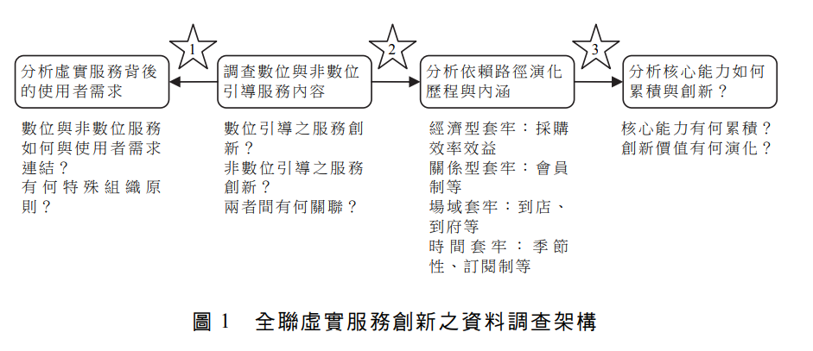
調查架構

Slide 31
採訪對象
本研究特別採訪全聯經營團隊的多位資深主管，調查重點在釐清全聯導入數位科技以創新服務之內容，而除了採訪全聯核心經營團隊外，尚有以下幾類受訪者：
全聯的核心客群──婆媽族
全聯有七成女性消費人口，且年齡層偏高，以40～59歲居多。因此如何滿足這群婆媽族的核心需求，是全聯在推動服務創新之首要挑戰。本研究特別採訪三十多位婆媽族群與年輕客群，想釐清不同客群對全聯商品與服務需求的差異，以及數位科技與實體服務創新是否能有效滿足不同客群需求？

Slide 32
採訪對象
競爭者
本研究同步採訪全聯的潛在競爭者或可能的替代性服務以透過與其他類型服務之比較來區辨全聯服務特色
次級資料
包括報章雜誌與網路媒體對全聯的相關報導，以及全聯PX Go!等服務官網
本研究另外採訪全家便利商店主管、電商平台主管等競爭對手，在多 方論述出現「大同小異」之見解說明時，即達資料飽和；且論述資料和本研究探討虛實服務創新等建立一定對話關係

Slide 33
分析構念
本研究由文獻探討與資料蒐集歷程發展出四個分析構念：
構念一
使用者需求洞察：聚焦在商品採購與結帳流程，包括核心客群與潛在客群的使用者痛點，並從其中歸納整理出虛實服務創新的組織原則。
·

Slide 34
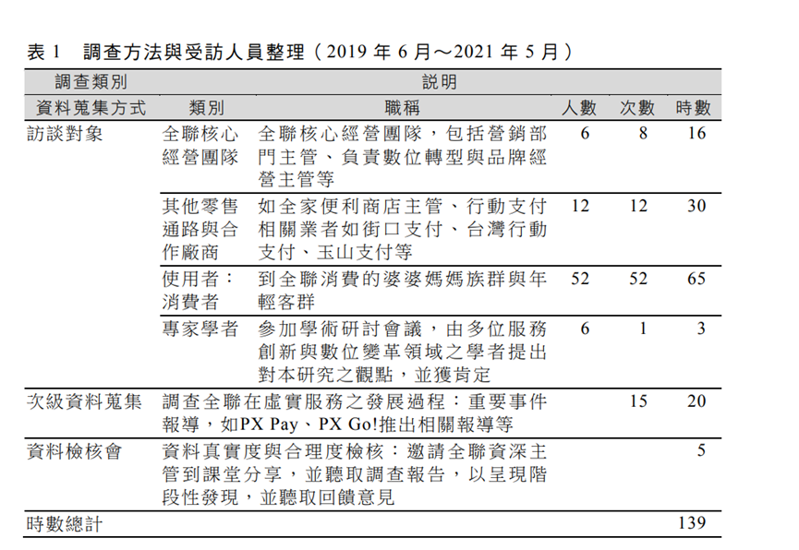
分析構念

Slide 35
分析構念
構念二
要套牢使用者，除新穎性與效率性外，還需有互補性資產：本研究以數位與非數位服務調查套牢機制，兩者主要奠定在上述由使用者需求洞察所歸納之組織原則，由此提高虛實服務創新的一致性與連結效益
·
構念三
使用者路徑依賴變化：由經濟型套牢(economy)、關係型套牢(relation)、 場
·
域套牢(location)與時間套牢(temporality)四個層面進行分析

Slide 36
分析構念
使用者的成本支出、採購效率與效益等績效指標
（Ansari & Krop, 2012; Binder et al., 2012; Liebowitz & Margolis, 1995）
如何在與不同利害關係人互動過程中建立學習路徑，互動關係
著重在關係型套牢的機制設計上，主要表現在對特定品牌形象的偏好、忠誠度、
‧經濟型套牢：
‧關係型套牢：
信任感與社群關係網絡等套牢機制。

Slide 37
分析構念
過去路徑依賴理論特別提出使用者在產品服務取得路徑 上有方向性、累積性與演化性（ Barnes et al., 2004; David, 1985; Wilson, 2014）。
時間套牢本身就是路徑依賴的重要指標，時間不但可以 反映在所謂累積（accumulation）上，也反映在演化特性（transition）上
‧場域套牢：
‧時間套牢：

Slide 38
分析構念
構念四
生產者在由數位科技與非數位科技引導服務創新以套牢使用者之過程中，本身的核心能力有何演化，又由此創新哪些價值。這亦是奠定在路徑依賴理論所推演之重要構念，以解釋為何組織核心能力能歷久而彌新（Dosi et al., 2000; Leonard-Barton, 1992）
·

Slide 39
PART 04
研究發現

Slide 40


研究發現
分為四個階段分析全聯如何－－
洞察使用者需求
提煉組織原則、引導虛實服務
利用場域、時間、經濟、關係四種套牢機制，建立使用者路徑

Slide 41
階段一：店內節流創新
2019年5月迄今
核心 － 婆媽族群人塞人的結帳痛點 → 強化「節流經濟」
四大套牢機制
場域：單店、省時採購空間
時間：季節性、限時性採購
經濟：
消費者端較一般通路便宜
供應商端及時交貨補貨資訊
PX PAY加快結帳速度10~15%
常設專區 & 季節專區
關係：
會員制的點數回饋
社群推播 - 三五好友共同採購
婆媽客群免去菜市場人情壓力

Slide 42
階段二：串店節流創新
2019年11月迄今
核心 － 年輕族群取貨痛點 → 從節流經濟到「串店節流」
場域：單店 → 串店
時間：批量採購，成為長期會員
經濟：
跨店取用 - 滿足即時需求
分批取貨 - 滿足囤貨痛點
批量採購 - 享折扣優惠
設置類型專區節省採購時間
關係：
團購分享機制 - 吸引年輕族群
社群聚集 - 健身、聯名蛋糕

Slide 43
階段三：外送節流創新
2021年1月迄今
核心 － 御宅族外出不易的採購痛點 → 「外送節流」
場域：串店 → 串門「店到府」
時間：定時採購提醒、訂閱制
經濟：
走不開、不想走、走不動 族群
PX GO！799 箱購省運費服務
和 UberEat 推出小時達 (1小時)
399 輕量級免運
關係：
化被動為主動
御宅族客制化服務（外送）
弱勢族群的「弱勢美學」
－ 兒童社福、小農契作

Slide 44
階段四：中介節流創新
2020年10月迄今
核心 － ：婆媽族群家事痛點 → 「中介節流」
場域：手機服務、複合店
時間：短、中、長期客戶連結
經濟：
PX Pay「生活繳費服務」
家事服務（未來）
複合店：無印店中店、甜點
集點綜效
回流效益
關係：
拓展與會員的服務連結
新客群連結 - 複合店導回門市
舊客群新連結 - 導至新場域

Slide 45
階段四：中介節流創新
2020年10月迄今
核心 － ：婆媽族群家事痛點 → 「中介節流」
場域：手機服務、複合店
時間：短、中、長期客戶連結
經濟：
PX Pay「生活繳費服務」
家事服務（未來）
複合店：無印店中店、甜點
集點綜效
回流效益
關係：
拓展與會員的服務連結
新客群連結 - 複合店導回門市
舊客群新連結 - 導至新場域

Slide 46
PART 05
結論

Slide 47
理論貢獻
一、套牢使用者必須考量「階段性」、「原則性」、「複合性」
從需求探索 → 組織原則 → 路徑依賴的四種套牢
二、提出依賴設計是網絡效益的基礎
經濟型套牢背後是「分享經濟」；關係型是「社群關係」；
場域背後是「場域延伸與拓展」；時間背後是「投資與學習效益」
三、使用者套牢創新生產者核心能力
創新服務歷程中不但在滿足使用者需求，也在同步在引導核心能力演化
四、由生產者核心能力演化歷程，解讀企業創價來源
企業導入數位科技或非數位服務之最終目的乃在創造價值效益

Slide 48
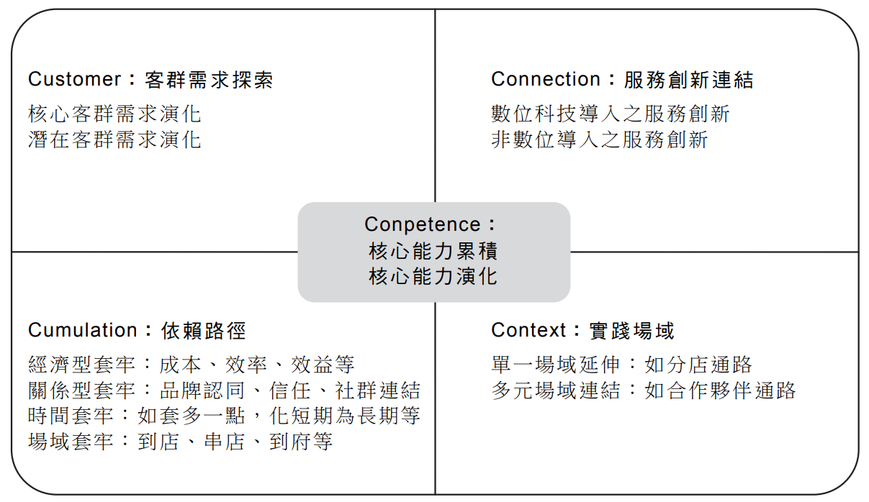
實務意涵

Slide 49

Thank You
Write a closing statement here
reallygreatsite.com
reallygreatsite.com

